Slide 1
第8章 字符串
韩红雷
中国传媒大学 游戏设计系

Slide 2
大纲
8.1. 字符数组
8.2. 字符串的存储
8.3. 字符串的输入输出
8.4. 字符串处理函数
8.5. 单词英雄
8.6. 小结

Slide 3
综述
在编写程序时，经常遇到需要保存一段文字的情况
比如玩家的姓名、玩家之间的对话和某个物品的资料介绍等
在C语言中，字符串是以字符数组的形式进行存储的，且在数组中以'\0'作为终结符
本章要点是字符数组如何应用于字符串的保存，字符串如何进行各种形式的输入输出，以及常用的字符串处理函数。

Slide 4
字符数组
存放字符数据的数组是字符数组，和其他类型数组一样，字符数组中的每个元素都是相同的类型，定义字符数组的方法与定义数值型数组的方法类似。
可以在字符数组定义的同时对其进行初始化：
char msg[] = {'I', ' ',
'l', 'o', 'v', 'e',' ',
'g', 'a', 'm', 'e', ' ',
'p', 'r', 'o', 'g', 'r', 'a', 'm', 'm', 'i', 'n', 'g', '!'};
for (int i = 0; i < sizeof(msg); i++)
printf("%c", msg[i]);
上面的代码片段可以逐字符地输出字符数组的内容，sizeof(msg)能够求出msg数组所占的内存大小，单位是字节，而每个字符占据一个字节内存，所以它也表示字符数组中的元素个数。

Slide 5
当然也可以使用下面的代码片段，首先定义好字符数组，然后逐元素为其赋值。
char msg[26];
for (int i = 0; i < sizeof(msg); i++)
msg[i] = 'a'+i;

Slide 6
字符串的存储
可以通过上面介绍的字符数组存放一个字符串，也可以用字符指针来指向一个字符串
和普通字符数组不同的是，当字符串以字符数组保存时，需要在字符串结束部位，保存一个特殊字符'\0'，代表这个字符数组保存的是字符串，而且到此结束
由于'\0'在ASCII中表示空字符（NULL），即在语义上不可能有有效字符与之重复，故用其来表示字符串的结尾至少在ASCII编码下是合理的
由于'\0'仅用于表明字符串结束，它本身并不属于字符串，因此字符串的实际长度比它的存储长度要少一个。

Slide 7
下面的程序片段演示了如何使用字符数组保存字符串，并且可以看到字符数组的长度要比字符串中包含的有效字符多一个。
char string[] = "Game";
printf("%s, store length:%d\n", string, sizeof(string));
上面程序片段的输出为：
Game, store length:5
从这个输出可以看出，字符串Game有效的字符数是4，但需要5个字符长度的数组来保存，因为需要最后的字符结束标记字符。

Slide 8
还可以采用下面的字符指针形式，直接指向一个字符串。和字符数组不同的是，这个字符串的字符长度是4，而不是5。
char *string = "Game";
printf("%s, store length:%d\n", string,sizeof(string));
这是因为在进行string指针赋值的时候，实际上系统是产生了一个字符串常量"Game"，然后让指针string指向它。可以像前面的字符数组一样，对这个字符串逐字符输出：
for (int i = 0; i < sizeof(string); i++)
printf("%c", string[i]);
然而，我们不能修改每个元素的值，比如执行string[0] = ‘N’，程序在运行时会产生错误。因为"Game"是一个字符串常量，string指针仅是指向了它，我们无法对一个常量进行修改。

Slide 9
字符串的输入输出
在C语言中，并没有单独的字符串类型，字符串都是通过字符组合来表示的。
因此可以采用逐字符和整体两种方式，对字符串进行输出。
将字符串中每个字符逐个输出可以最终表现为输出字符串；而通过%s这种格式化方式则可以直接输出整个字符串。
需要注意的是，当采用字符数组来存储字符串的时候，输出的字符串中并不包含字符串结束标志字符。

Slide 10
在输入的时候，也可以采用逐字符和字符串整体输入两种方法。比如下面的代码片段，可以分别采用这两种方式实现对字符串的格式化输入。
char string[10];
for (int i = 0; i < 4; i++)
scanf("%c", string+i); // 逐字符读入用户输入的字符串
string[4] = '\0';
scanf("%s", string); // 直接读入整个字符串

Slide 11
当用户输入Game，然后按下回车后，程序会通过scanf函数逐字符地读入用户输入，然后将其保存到字符型数组string中
为了表示这是一个字符串，需要在后面手动添加字符串结束标志。最后的一个语句则是将用户的输入作为一个字符串读入，保存到string字符数组中。
需要特别注意的是，和前面“数组及指针”章节中介绍的“野指针”一样，当一个字符指针不指向一个特定的字符数组时，它无法保存用户输入的字符串，如：
char *p;
scanf("%s", p);

Slide 12
但下面的代码片段是合理的，因为指针p指向了数组string。
char string[10];
char *p;
p = string;
scanf("%s", p);

Slide 13
还可以使用一些现成的针对字符串的输入输出函数，比如常用的puts和gets函数，后缀s表示字符串。
puts函数可以将一个字符串输出到终端，下面的程序片段可以直接输出字符串Game：
char str[20] = "Game";
puts(str);
gets函数可以读取用户输入的字符串到字符数组中，比如下面的程序片段，可以将用户输入的字符串读取到字符数组str中。
char str[20];
gets(str);

Slide 14
字符串处理函数
由于字符串在编程时很常用，因此标准库中也提供了大量针对字符串操作的函数（需要包含头文件string.h）。接下来，介绍几个比较常用的字符串处理函数，其他函数留待读者自学。

Slide 16
接下来，通过一个程序题目来了解部分字符串处理函数的用法。要求用户输入两个字符串A和B，不考虑大小写的情况下，输出A和B的最大公共子串。
比如A="aocDfe" B="pMcdFa" 则输出"cdf"。

Slide 18
在main函数中可以采用用户输入的方法，获得任意两个字符串
由于MaxSubstring函数的参数采用了const修饰，可以防止程序在函数内部对实参进行修改，这样保证了函数的安全调用
下面是在main函数中，调用求最大子串函数的代码片段。

Slide 19
本例中，我们使用了strlen、strcpy、strlwr、strncpy、strstr和gets这些针对字符串处理的库函数。

Slide 20
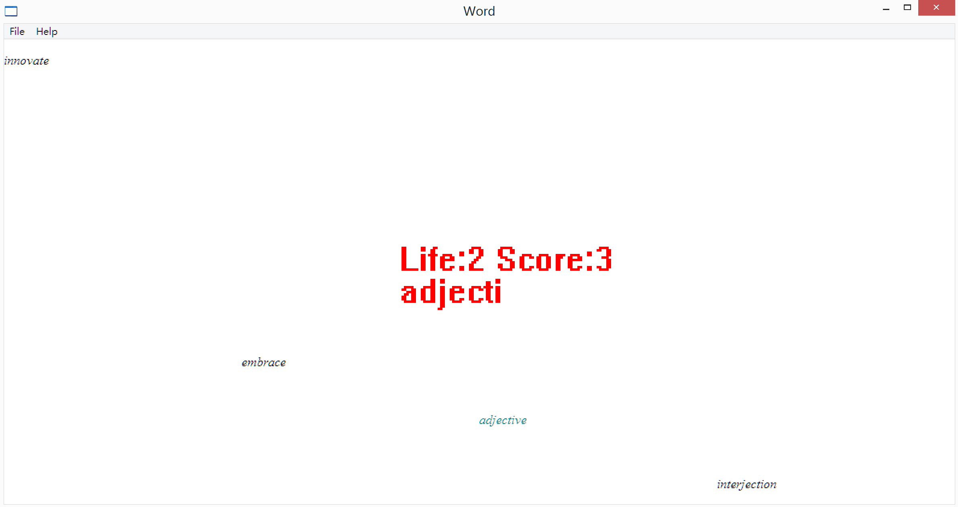
单词英雄

Slide 21
上机练习题
增加更多的单词量
提高部分匹配的识别度，让屏幕中落下的单词中，部分匹配的字母用高亮显示并放大字体

